Slide 1
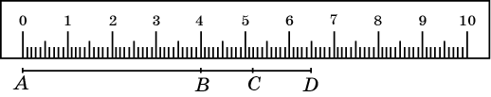
Измерение длин отрезков
Измерение длины отрезка основано на сравнении его с отрезком, длина которого принимается за единицу (единичный отрезок).
Длина отрезка – это положительное число, показывающее, сколько раз единичный отрезок и его части укладываются в данном отрезке.
Длину отрезка AB называют также расстоянием между точками A и B. Длину отрезка AB будем обозначать как и сам отрезок AB.
Для измерения длин отрезков применяют различные измерительные инструменты, простейшим из которых является линейка с делениями, обозначающими сантиметры и их десятые части – миллиметры.
Notes:
В режиме слайдов ответы появляются после кликанья мышкой

Slide 2
Для измерения длины отрезка на местности обычно используют рулетку, а в качестве единичного отрезка принимается отрезок длины 1 м (метр), равный 100 см. Для измерения больших расстояний в качестве единицы измерения берётся 1 км (километр), равный 1000 м.
Для длин отрезков выполняются следующие свойства.
Свойство 1. Длины равных отрезков равны.
Свойство 2. Длина суммы отрезков равна сумме их длин.
Notes:
В режиме слайдов ответы появляются после кликанья мышкой

Slide 3
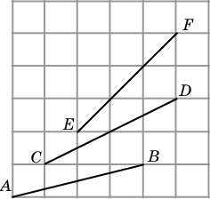
Упражнение 1
На клетчатой бумаге изобразите отрезки AB, CD, EF, как показано на рисунке. Расположите отрезки в порядке возрастания их длин. С помощью линейки проверьте правильность вашего расположения.
Ответ: AB, EF, CD.
Notes:
В режиме слайдов ответы появляются после кликанья мышкой

Slide 4
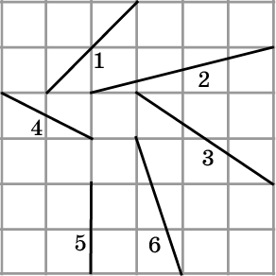
Упражнение 2
Расположите номера в порядке возрастания длин соответствующих отрезков.
Ответ: 5, 4, 1, 6, 3, 2.
Notes:
В режиме слайдов ответы появляются после кликанья мышкой

Slide 5
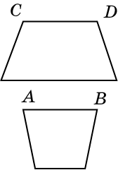
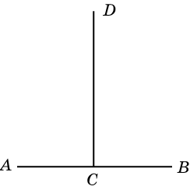
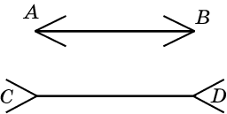
Упражнение 3
Сравните длины отрезков AB и CD.
а)
б)
в)
Ответ: равны.
Notes:
В режиме слайдов ответы появляются после кликанья мышкой

Slide 6
Упражнение 4
Точки А, В, С принадлежат одной прямой. Принадлежит ли точка В отрезку АС, если АС = 3 см, ВС =5 см?
Ответ: Нет.
Notes:
В режиме слайдов ответы появляются после кликанья мышкой

Slide 7
Упражнение 5
Могут ли точки А, В, С принадлежать одной прямой, если длина большего отрезка АВ меньше суммы длин отрезков АС и ВС?
Ответ: Нет.
Notes:
В режиме слайдов ответы появляются после кликанья мышкой

Slide 8
Упражнение 6
Точки А, В и С принадлежат одной прямой. Известно, что АВ = 4 см, АС = 7 см, ВС = 3 см. Какая из точек А, В, С лежит между двумя другими?
Ответ: B.
Notes:
В режиме слайдов ответы появляются после кликанья мышкой

Slide 9

Упражнение 7
На рисунке АВ = CD, АС = 6 см. Найдите BD.
Ответ: 6 см.
Notes:
В режиме слайдов ответы появляются после кликанья мышкой

Slide 10
Упражнение 8
На рисунке АС = BD, АС = 7 см, CD = 4 см. Найдите длину отрезка ВС.
Ответ: 3 см.
Notes:
В режиме слайдов ответы появляются после кликанья мышкой

Slide 11
Упражнение 9
На прямой последовательно отложены три отрезка: АВ, ВС и СD так, что АВ = 3 см, ВС = 5 см, CD = 4 см. Найдите расстояние между серединами отрезков АВ и CD.
Ответ: 6,5 см.
Notes:
В режиме слайдов ответы появляются после кликанья мышкой

Slide 12
Упражнение 10
На прямой последовательно отложены три отрезка: АВ, ВС и СD так, что АВ = 3 см, ВС = 5 см, CD = 4 см. Найдите расстояние между серединами отрезков АВ и CD.
Ответ: 6,5 см.
Notes:
В режиме слайдов ответы появляются после кликанья мышкой

Slide 13
Упражнение 11
Точка С лежит на прямой между точками А и В. Найдите длину отрезка АВ, если: а) АС = 2 см, СВ = 3 см; б) АС = 3 дм, СВ = 4 дм; в) АС = 12 м, СВ = 5 м.
Ответ: а) 5 см;
б) 7 дм;
в) 17 м.
Notes:
В режиме слайдов ответы появляются после кликанья мышкой

Slide 14
Упражнение 12
На прямой в одну сторону последовательно отложены отрезки OE = 5 см, EF = 30 мм, FG = 20 мм, GH = 11 см. Найдите длины отрезков: а) OF; б) OH; в) EG; г) FH.
Ответ: а) 8 см;
б) 21 см;
в) 5 см;
г) 13 см.
Notes:
В режиме слайдов ответы появляются после кликанья мышкой

Slide 15
Упражнение 13
На прямой последовательно отложены три отрезка: АВ, ВС и СD так, что АВ = 3 см, ВС = 5 см, CD = 4 см. Найдите расстояние между се­рединами отрезков АВ и CD.
Ответ: 8,5 см.
Notes:
В режиме слайдов ответы появляются после кликанья мышкой

Slide 16
Упражнение 14
От точки А, взятой на некоторой прямой, отложены в од­ном направлении два отрезка АВ и АС, причем АВ = 60 мм, АС = 100 мм. Найдите: а) длину отрезка ВС; б) расстояние от точки А до середины от­резка ВС; в) расстояние между серединами отрезков АВ и АС.
Ответ: а) 40 мм;
б) 80 мм;
в) 20 мм.
Notes:
В режиме слайдов ответы появляются после кликанья мышкой

Slide 17
Упражнение 15
На прямой от одной точки в одном направлении отложены три от­резка, сумма которых равна 28 см; конец первого отрезка служит середи­ной второго, а конец второго - серединой третьего. Найдите длины этих отрезков.
Ответ: а) 4 см;
б) 8 м;
в) 16 см.
Notes:
В режиме слайдов ответы появляются после кликанья мышкой

